Slide 1


שאלות ותשובות

Slide 2
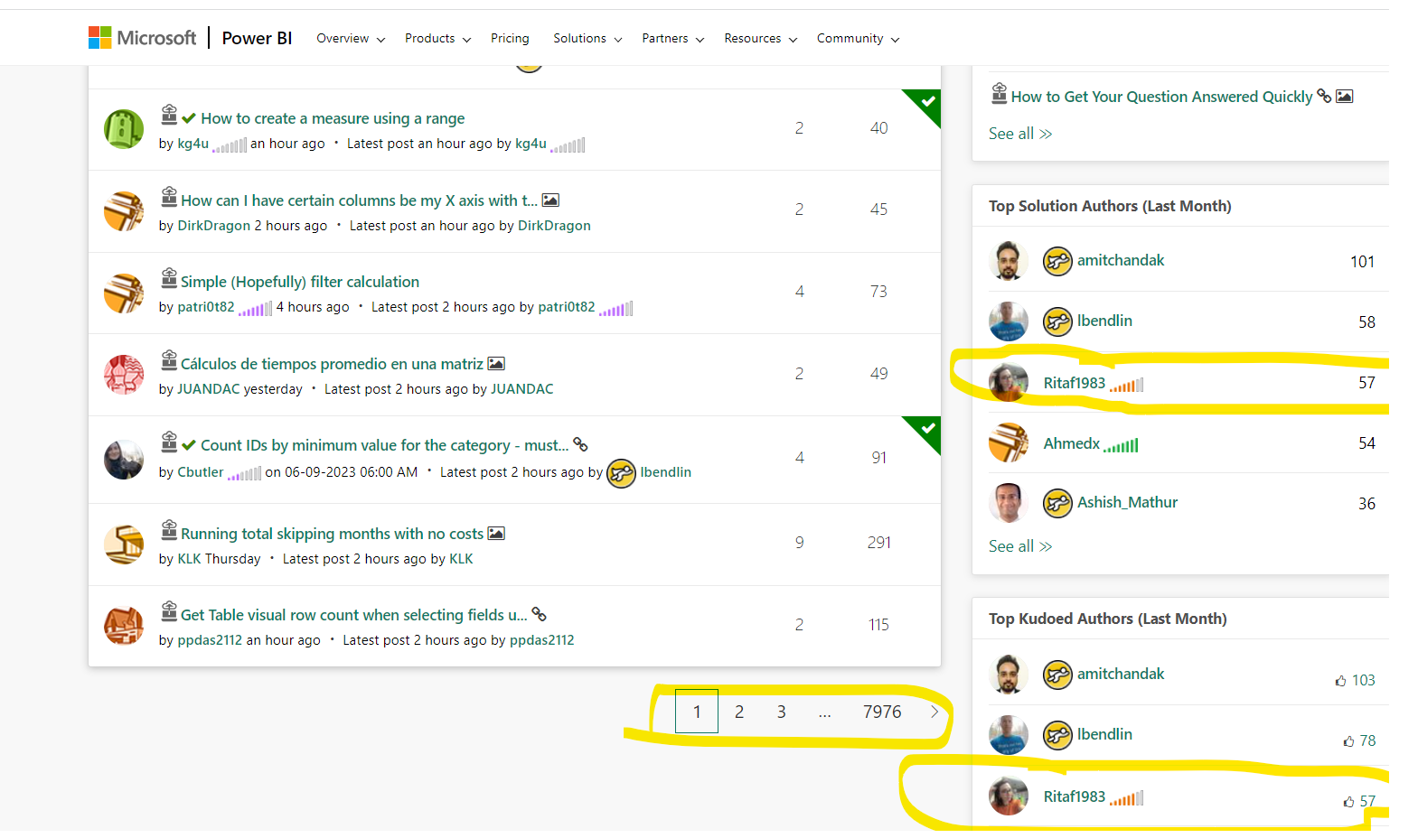
דברים שאני עושה בזמני הפנוי ☺

Slide 3
השאלות:
איך אפשר לעצב מספרים לפורמטים שונים באופן דינמי ולשמור על ערכם המספרי ?
האם יש דרך בגרף מסוג קלאסטר להוסיף עיצוב מותנה?
איך אפשר לגרום לציר הזמן בגרף להיות דינמי ולהשתנות לפי טווחי תקופות הנבחרות?
האם אפשר לייצר paginated report מתוך ?Power bi service
איך לספור ערכים לפי קטגוריה כשכל תא כולל יותר מערך אחד ?
איך ניתן להציג במטריקס מדדים לגובה?
איך להוסיף כפתור "נקה את כל הסלייסרים " ?
איך לגרום לסלייסרים להיות ביחס OR?
איך מחשבים בכל שורה הפרש מהקודמת עם מדד DAX?

Slide 4
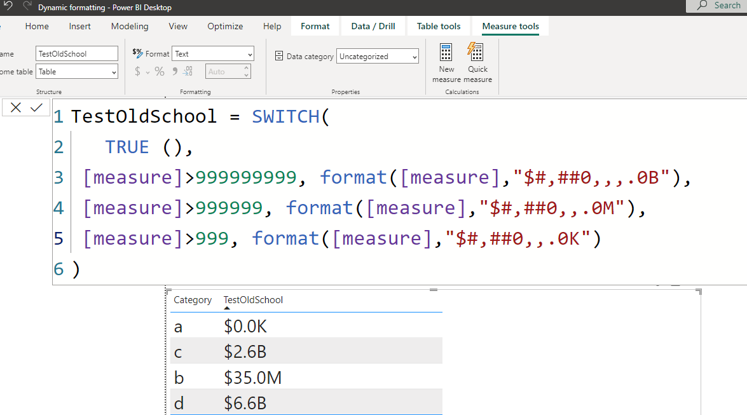

איך אפשר לעצב מספרים לפורמטים שונים באופן דינמי ולשמור על ערכם המספרי ?
Category | Value
a | 25,000
b | 35,000,258
c | 2,588,888,880
d | 6,588,888,888
בעבר

Slide 5
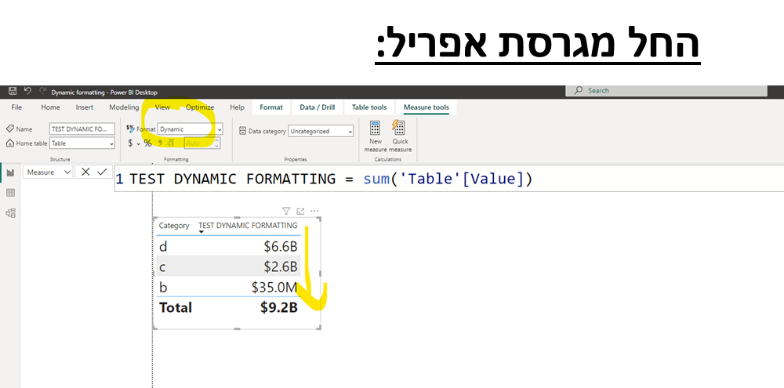
איך אפשר לעצב מספרים לפורמטים שונים באופן דינמי לשמור על ערכם המספרי ?
Category | Value
a | 25,000
b | 35,000,258
c | 2,588,888,880
d | 6,588,888,888

Slide 6
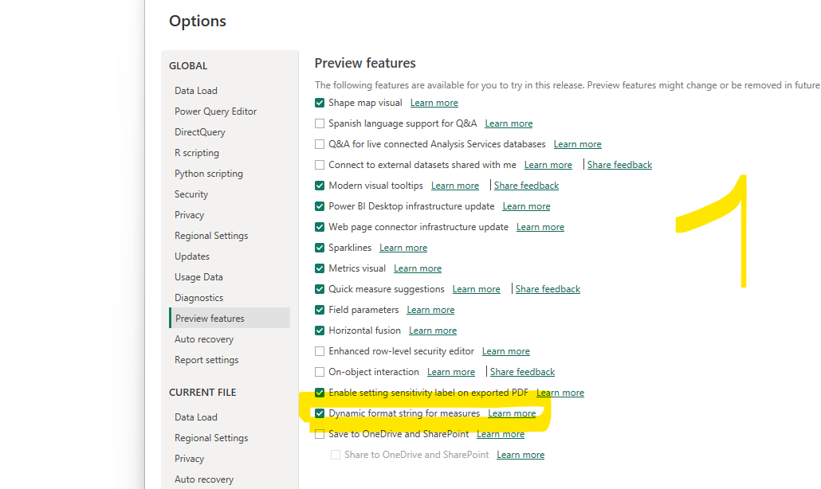
איך מבצעים?

Slide 7
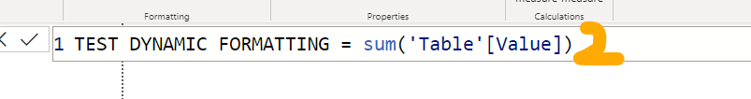
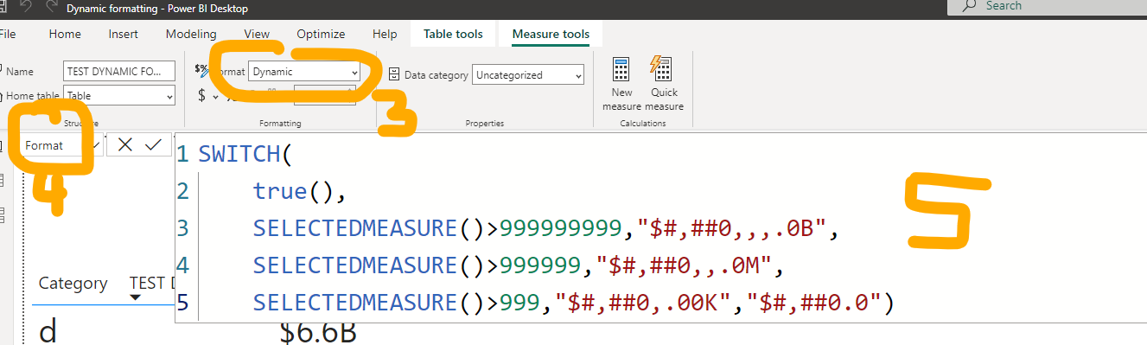
איך מבצעים?

Slide 8
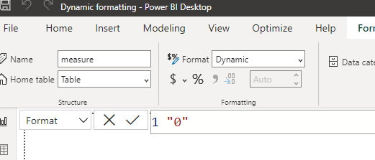
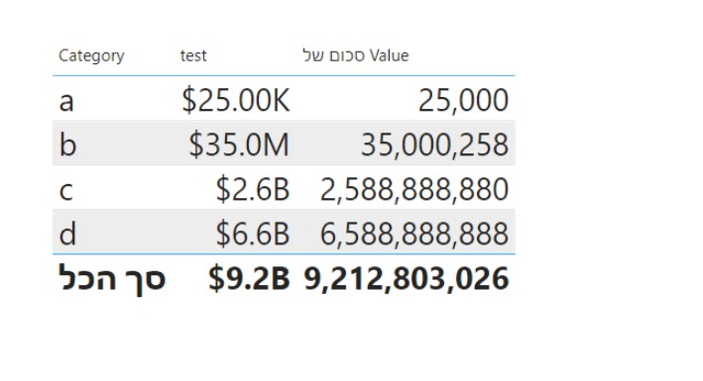
דגשים
לא להיבהל ☺
פועל רק על מדדים מספריים/תאריכים
ומה עם עברית?
לא להשתמש באותה ויזואליזציה , במיוחד כשנדרש מיון
מידע נוסף
קובץ לדוגמה
לשאלה מקורית

Slide 9
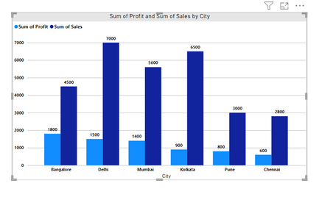
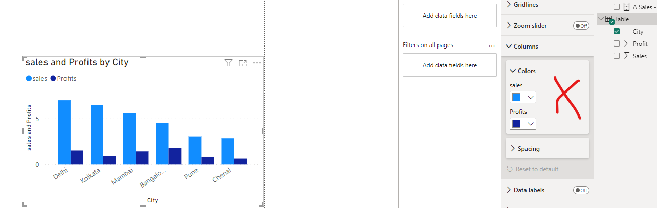
2. האם יש דרך בגרף מסוג קלאסטר להוסיף עיצוב מותנה?
תשובה מהירה
האם יש אלטרנטיבות?

Slide 10
קצת הדמיית נתונים – מה בדרך כלל שאלות שחושבים שגרף כזה יכול לענות עליהן?
מה הדירוג של הכנסות ממכירות בין הערים השונות?
מה הדירוג של רווח בין הערים השונות?
מה הפערים שבין ההכנסות לבין הרווח?
ושואל השאלה של עיצוב מותנה רוצה גם להוסיף התרעות לגבי הסכומים
מה באמת ניתן לראות מהגרף?

Slide 11
קצת הדמיית נתונים – מה באמת ניתן לראות מהגרף?
אולי פערים ברמת עיר וגם זה לא בצורה הכי נוחה?
האם יש אלטרנטיבות?

Slide 12
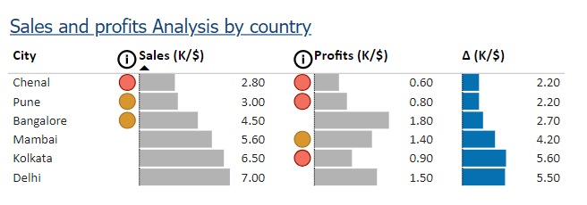
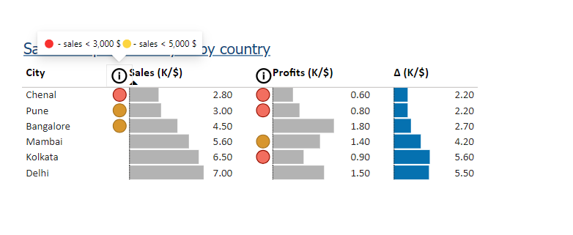
אלטרנטיבה – האם אתם מכירים את "טייבל גרף"?
מה הדירוג של הכנסות ממכירות בין הערים השונות?
מה הדירוג של רווח בין הערים השונות?
מה הפערים שבין ההכנסות לבין הרווח?
ושואל השאלה של עיצוב מותנה רוצה גם להוסיף התרעות לגבי הסכומים...
איך מיישמים?

Slide 13
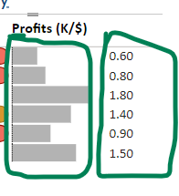
איך מיישמים?
מכינים את המדדים ( measures)
בסיסיים:
סה"כ מכירות, סה"כ רווח, הפרש בין רווח מכירות + מדד נוסף עבור כל מדד עם רפרנס אליו . נצטרך את שניהם אחד לעיצוב של בר , שני להצגת מספר.
למשל:
Profits = sum('Table'[Profit])/1000 (לבר)
p = [Profits] (למספר שליד)

Slide 14
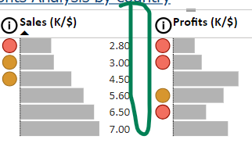
איך מיישמים?
מכינים את המדדים ( measures)
מדדי עזר:
מדד ריק לצורך עמודות שייצרו שטחים לבנים בין הקטגוריות:
e = " "
מדדים "אינדיקטורים" לצבע העיגול. למשל במכירות רצו להדגיש באדום את מה שפחות מ 3,000 ובצהוב מה שפחות מ -5,000 אז המז'ור שישמש להגדרת עיגולים:
Sales indicator =
if([sales]<3,1,
if ([sales]<5,2))
מדדים לטולטיפ עם מקרא:
למשל:
Tooltip sales =
"🔴 - sales < 3,000 $" & "🟡- sales < 5,000 $"

Slide 15
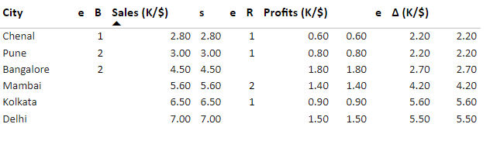
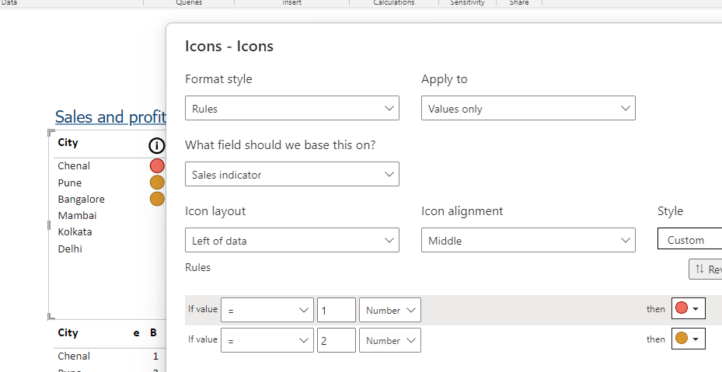
איך מיישמים?
2. מרכיבים טבלה ( רגילה)
3. מגדירים עיצוב מותנה לעיגולים

Slide 16
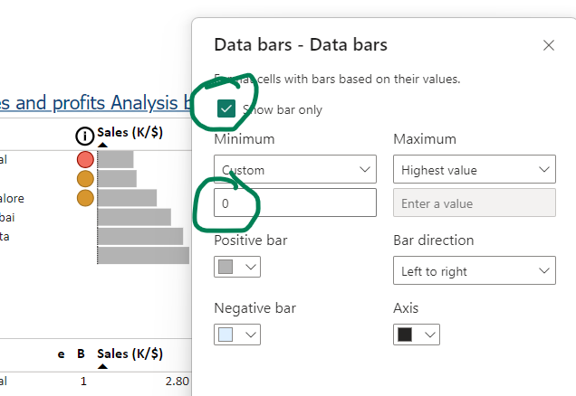
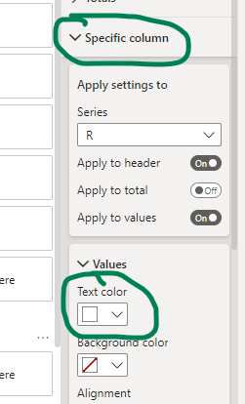
איך מיישמים?
4. מגדירים עיצוב מותנה לאורך של הברים :
5. מצניעים כורתות מיותרות

Slide 17
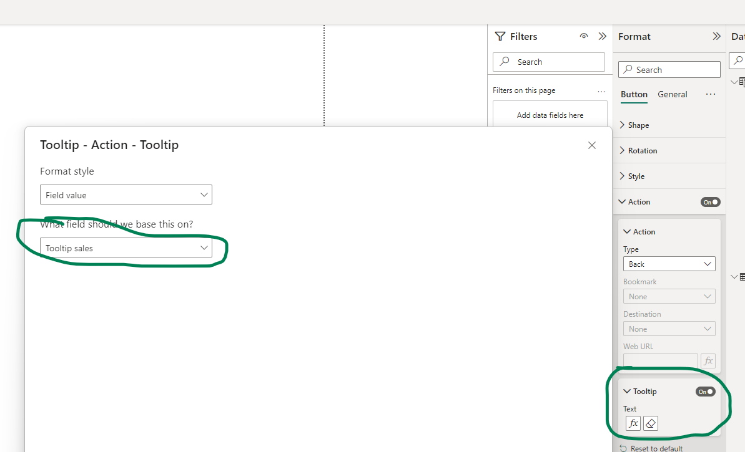
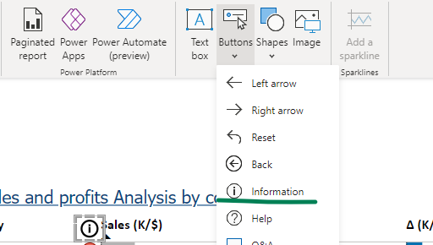
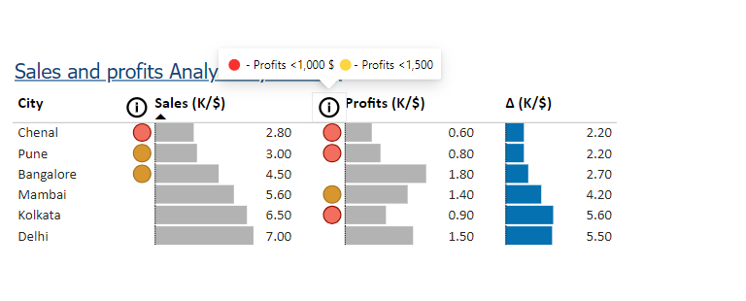
איך מיישמים?
6. מוסיפים כפתור "i" שיעלה ממנו מידע על עיגולים ומגדירים לה את הטולטיפ:
מידע נוסף:
קובץ לדוגמה
שאלה המקורית

Slide 18
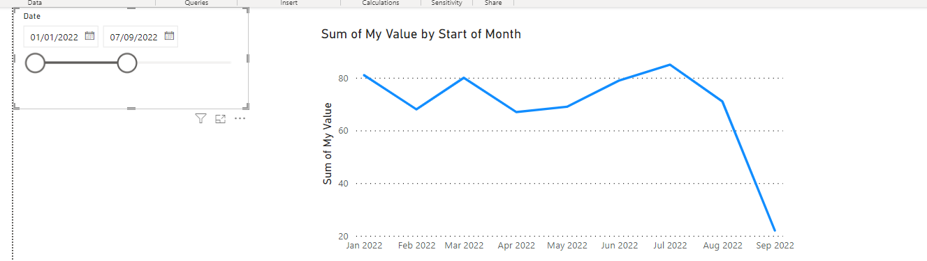
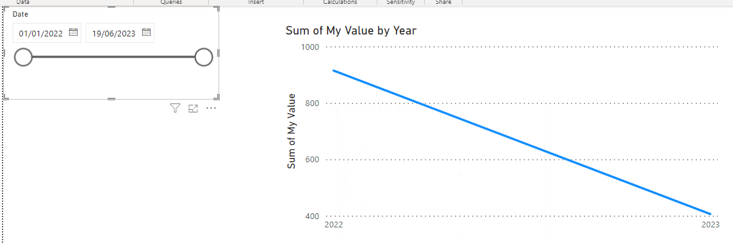


3. איך אפשר לגרום לציר הזמן בגרף להיות דינמי ולהשתנות לפי טווחי תקופות הנבחרות?
פחות משנה -חודשים
יותר משנה - שנים

Slide 19
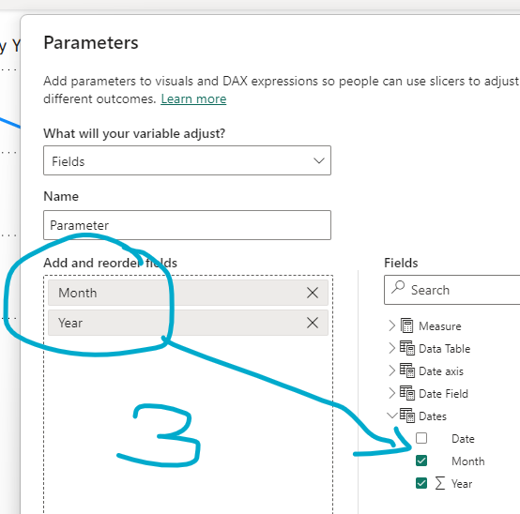
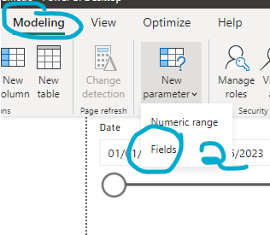
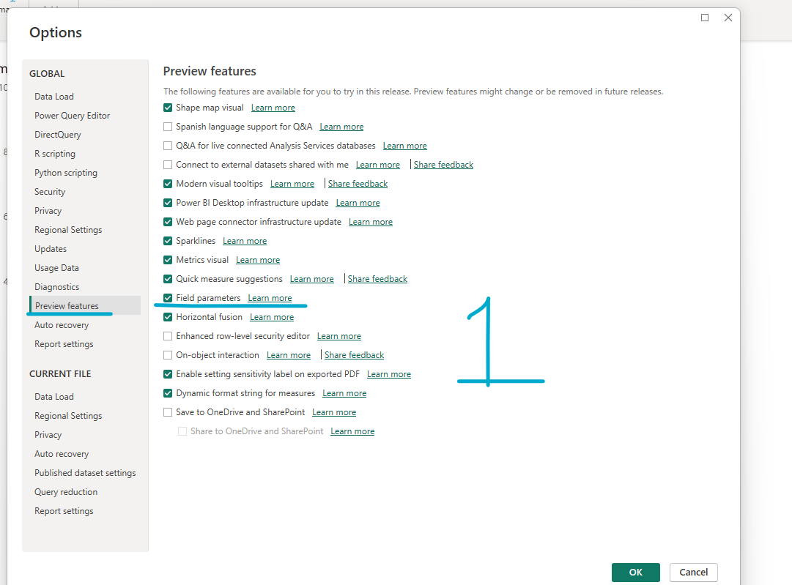
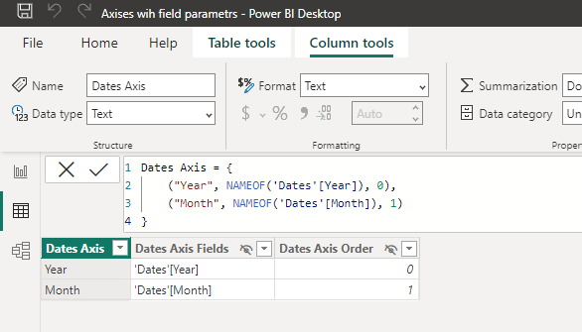
איך אפשר לגרום לציר הזמן בגרף להיות דינמי ולהשתנות לפי טווחי תקופות הנבחרות?
נדרש שימוש ב Field Parametrs ו סוויץ' קטן ☺
1. הגדרת שדות לפרמטרים:
טבלת פרמטרים שנוצרת

Slide 20
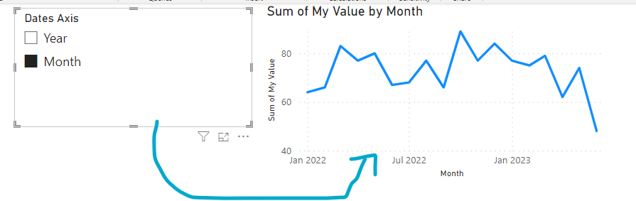
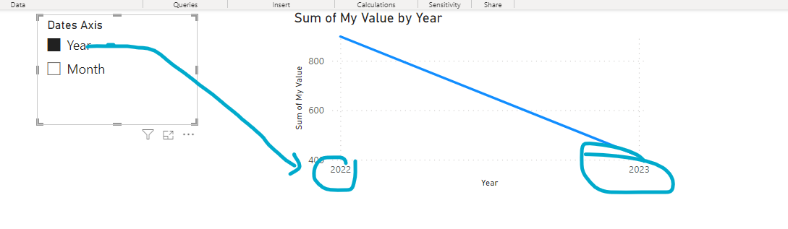
איך אפשר לגרום לציר הזמן בגרף להיות דינמי ולהשתנות לפי טווחי תקופות הנבחרות?
בשלב הזה אני יכולה לחבר את הפרמטר לציר X ולבחור את הגרנולריות ידנית:

Slide 21
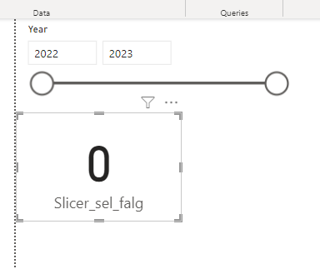
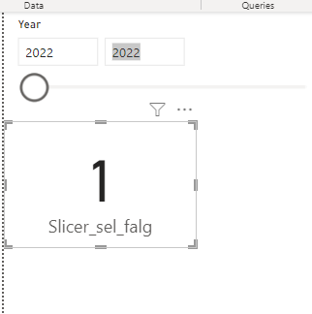

איך אפשר לגרום לציר הזמן בגרף להיות דינמי ולהשתנות לפי טווחי תקופות הנבחרות?
מוסיפים מדד שמחזיר 1 או 0 לפי קומבינציה של מה שנבחר בסלייסר עם מה שיש על הציר
Slicer_sel_falg =
VAR Num_years =
DISTINCTCOUNT ( 'Data Table'[Year] )
VAR CurrentDateField =
MIN ( 'Date axis'[Date axis] )
RETURN
INT (
OR (
AND ( Num_years = 1, CurrentDateField = "Month" ),
AND ( Num_years > 1, CurrentDateField = "Year" )
)
)

Slide 22
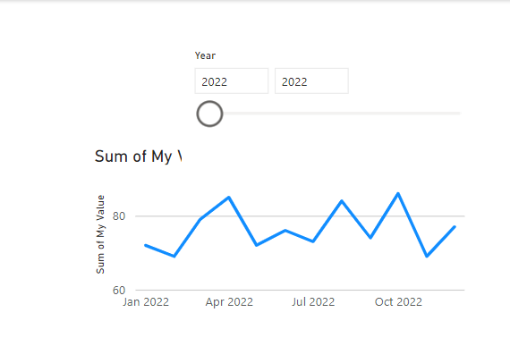
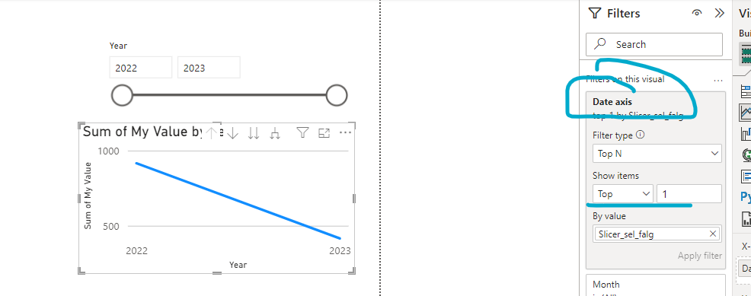
איך אפשר לגרום לציר הזמן בגרף להיות דינמי ולהשתנות לפי טווחי תקופות הנבחרות?
מפלטרים את ציר X שהוא ציר הזמן לפי המדד שחישבנו
מידע נוסף:
קובץ לדוגמה
שאלה מקורית

Slide 23
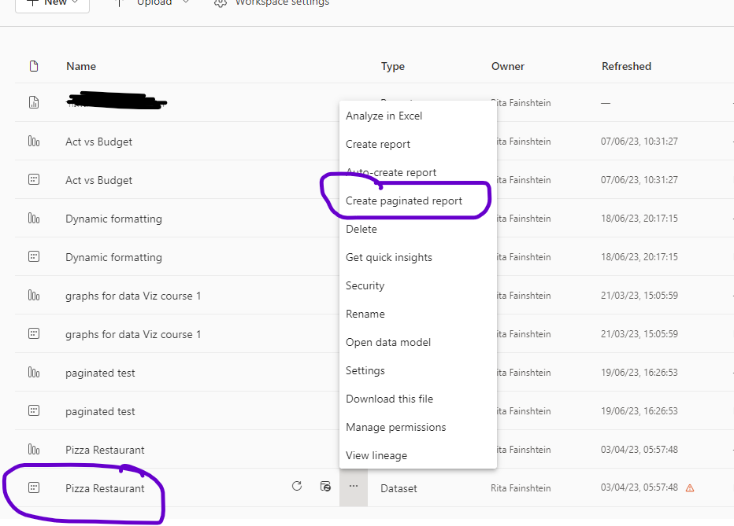
4. האם אפשר לייצרpaginated report מתוך Power bi service?
האם נדרש משתמש פרימיום?
החל מנובמבר 2022 ניתן לייצר עם רישיון פרו.
איך מבצעים?
1. נכנסים ולוורקספלייס ובוחרים דאטה סט שממנו רוצים ליצור Paginated Report

Slide 24
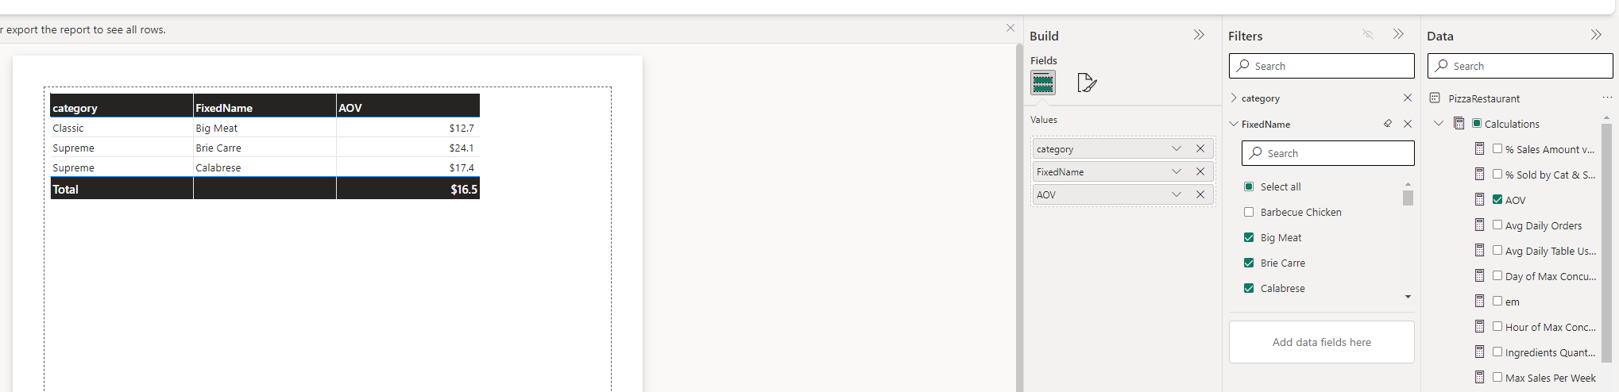
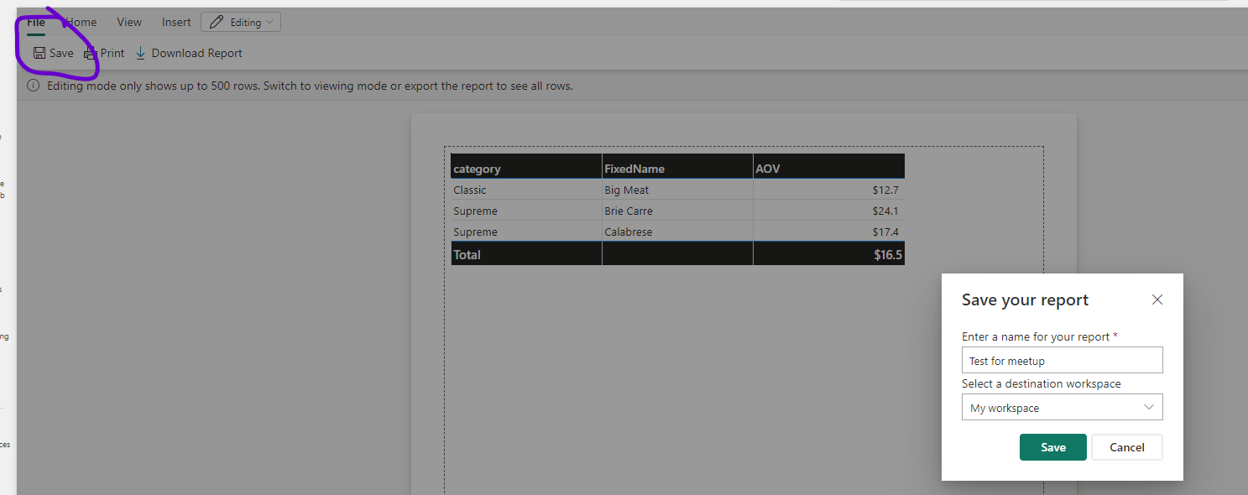
איך מבצעים?
2. בוחרים שדות כמו לטבלת PBI רגילה , כולל פילטרים / הגדרות עיצוב ואגרגציות
2. שומרים

Slide 25
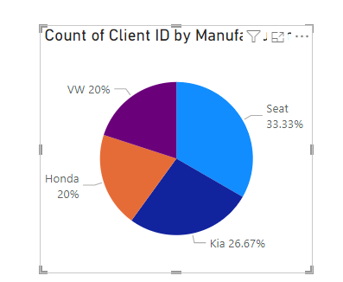
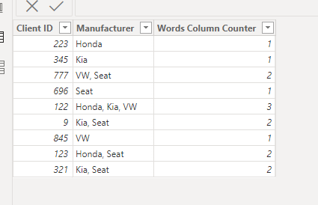
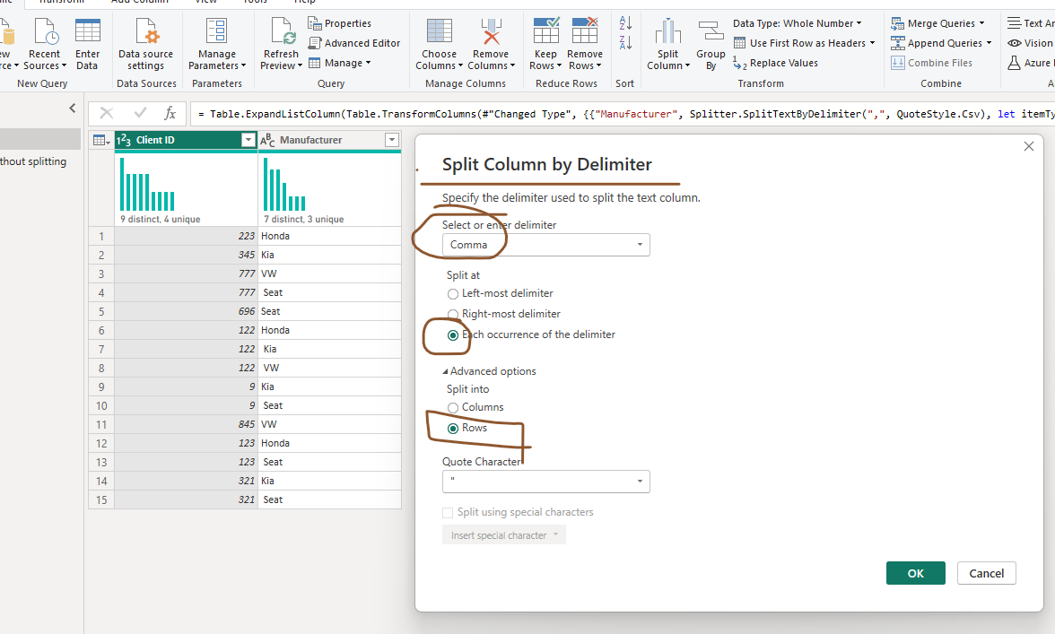
5. איך לספור ערכים לפי קטגוריה כשכל תא כולל יותר מערך אחד ?
איך מיישמים?
1. דרך PQ מחלקים את התאים עם מספר ערכים לשורות

Slide 26
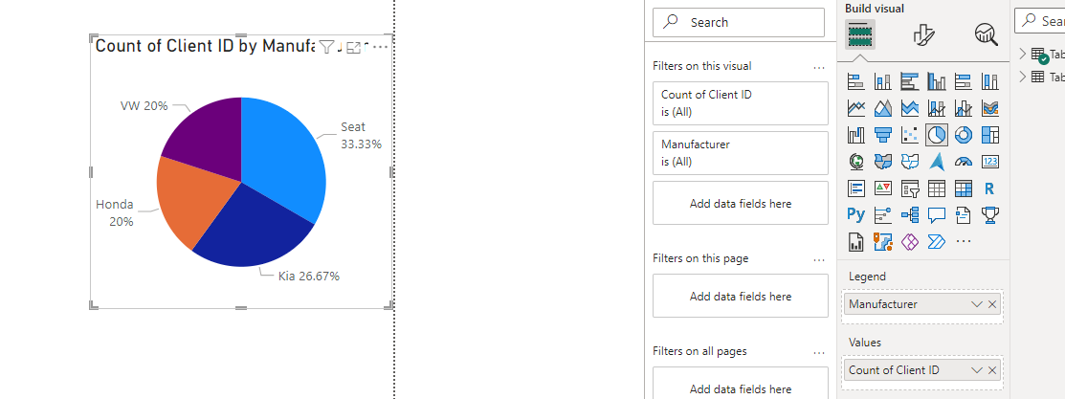
5. איך לספור ערכים לפי קטגוריה כשכל תא כולל יותר מערך אחד ?
איך מיישמים?
1. דרך PQ מחלקים את התאים עם מספר ערכים לשורות
2. מציבים רגיל בעוגה
האם זו הדרך הנכונה להציג את המידע?

Slide 27
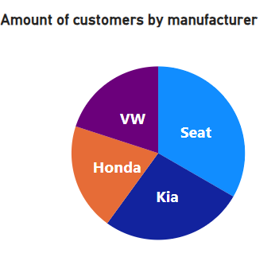
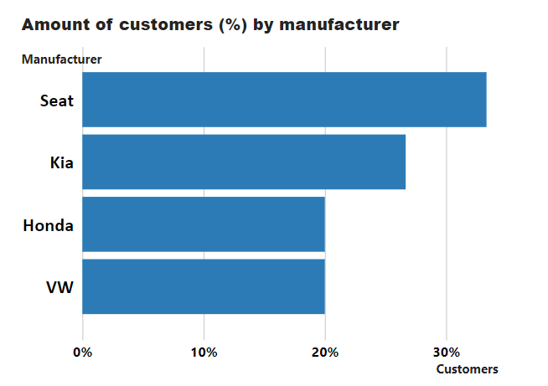
קצת הדמיית נתונים
על איזה סוגי שאלות העוגה אמורה לענות?
מי מהיצרנים עם הנתח הכי גבוה?
מי מהיצרנים עם הנתח הכי נמוך?
מה הפער בין יצרן הכי דומיננטי לשני בגודלו וכו...
איפה רואים תשובות יותר מהר ומדויק?

Slide 28
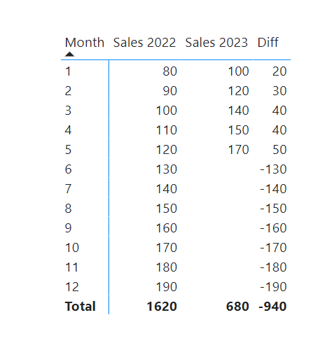
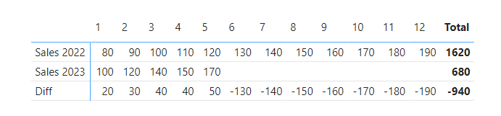
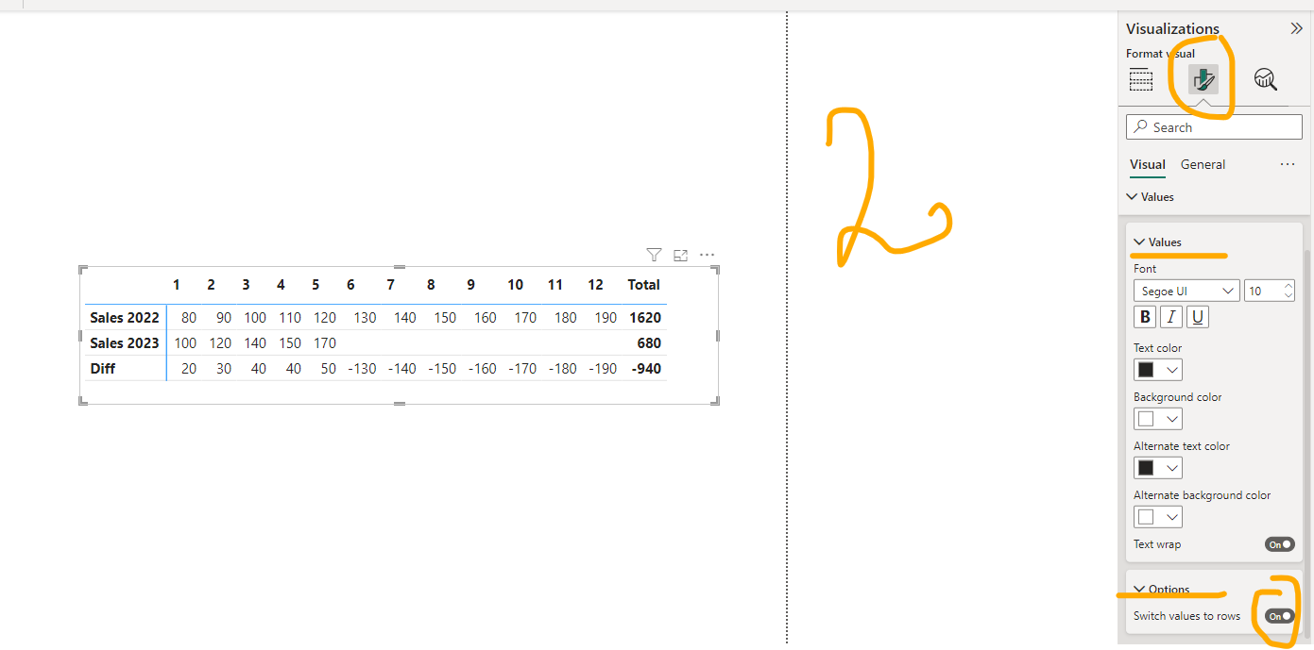
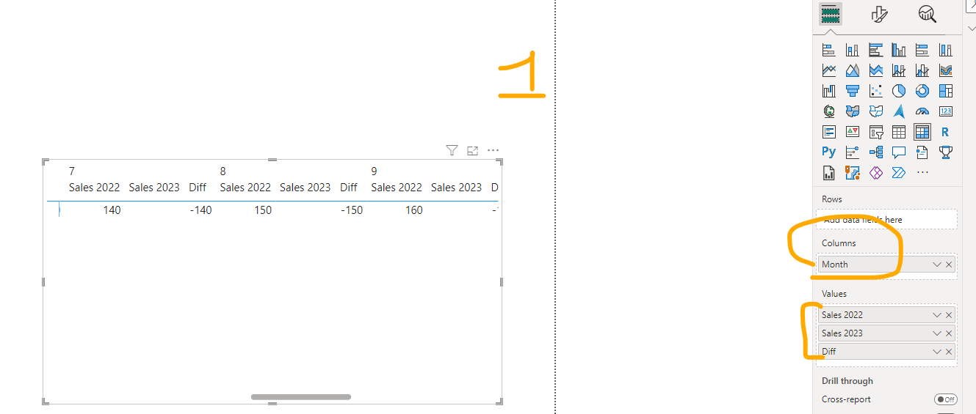
6. איך ניתן להציג במטריקס מדדים לגובה?
מיושם ב- 2 צעדים:
מידע נוסף:
קישור לקובץ עם דוגמה
קישור לשאלה המקורית

Slide 29
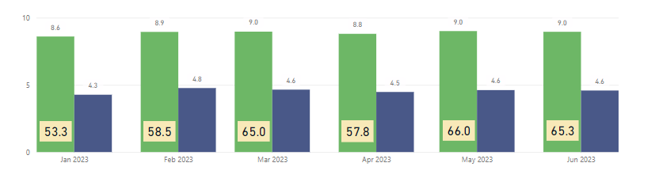
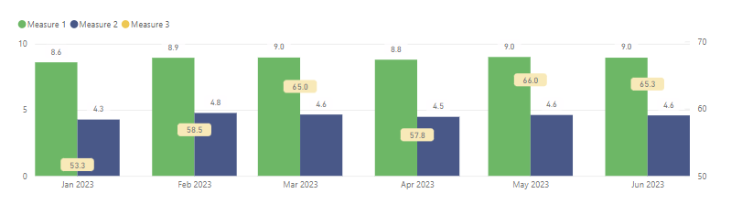


6. האם ניתן להציג ערך של מספרים על עמודה מסוימת בגרף מסוג קלאסטר ?

Slide 30
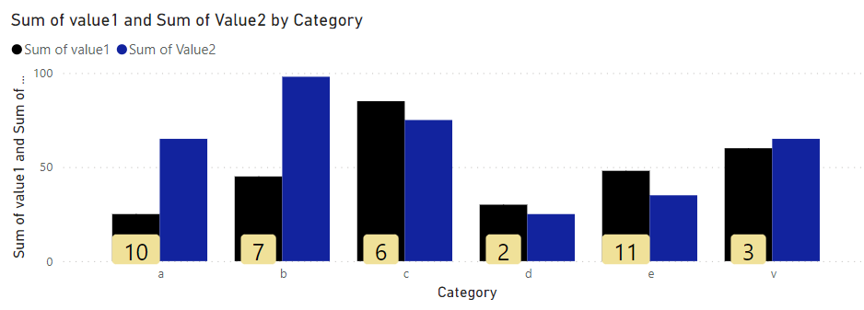
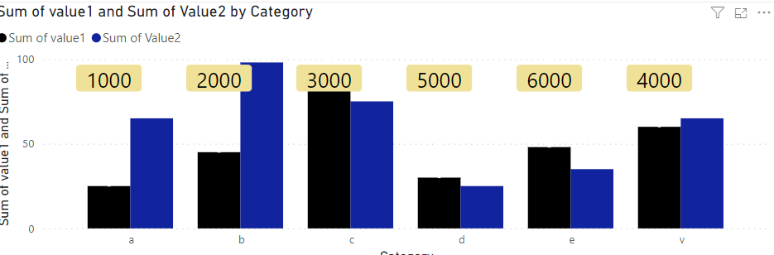
6. האם ניתן להציג ערך של מספרים על עמודה מסוימת בגרף מסוג קלאסטר ?
תשובה טכנית
אפשר להשיג תוצאה דומה באמצעות "קוי שגיאה" (error bars) , המיקום של "תיבת מספר" תלוי בפרופורציות ובהאם הוא יותר גבוה או יותר נמוך ממספרי הגרף

Slide 31

6. האם ניתן להציג ערך של מספרים על עמודה מסוימת בגרף מסוג קלאסטר ?
כיצד מיישמים?
1. הולכים לאופציות ניתוח של גרף ,בוחרים את היישום קוי שגיאה ואת הבר שאליו קו שגיאה יתייחס

Slide 32




6. האם ניתן להציג ערך של מספרים על עמודה מסוימת בגרף מסוג קלאסטר ?
כיצד מיישמים (אני מדגימה על הגרסה עם הסכום הנמוך)?
2. משבצים את המדד של קו שגיאה + מעצבים את את הקו כך שתהיה בצבע הבר ואת הלייבל איך שרוצים להציג

Slide 33
6. האם ניתן להציג ערך של מספרים על עמודה מסוימת בגרף מסוג קלאסטר ?
תשובה של הדמיית נתונים נכונה:
אין ערך אינפורמטיבי לעיצוב כזה של גרף
אם יש ערך השוואתי לנתון שבתיבה הוא צריך להיות גרף בפני עצמו לפי סוג ההשוואה
אם מדובר בנתון "תומך" מקומו על הטולטיפ
מידע נוסף:
קישור לקובץ
קישור לשאלה

Slide 34

7. איך להוסיף כפתור "נקה את כל הסלייסרים " ?
בעבר
היה צריך להכין בוקמרק עם דף "נקי" מפילטרים
החל מגרסת מרץ 2023
נוסף כפתור גנרי
קישור לשאלה

Slide 35


8. איך לגרום לסלייסרים להיות ביחס OR?

Slide 36

8. איך לגרום לסלייסרים להיות ביחס OR?
1. מייצרים טבלאות לא מקושרות עבור הסלייסרים
2. מייצרים מדד "דגל" שבודק האם מה שנבחור בסלייסרים מופיעה ברשימה "מאוחדת" של שניהם
OR_flag =
IF (
SELECTEDVALUE ( 'pizzas'[category] )
IN UNION (
ALLSELECTED ( Category[category] ),
ALLSELECTED ( 'Pazzas Names'[FixedName] )
)
|| SELECTEDVALUE ( 'pizzas'[FixedName] )
IN UNION (
ALLSELECTED ( Category[category] ),
ALLSELECTED ( 'Pazzas Names'[FixedName] )
),
"Y",
"N"
)

Slide 37


8. איך לגרום לסלייסרים להיות ביחס OR?
2. מייצרים מדד "דגל" שבודק האם מה שנבחור בסלייסרים מופיעה ברשימה "מאוחדת" של שניהם
OR_flag =
IF (
SELECTEDVALUE ( 'pizzas'[category] )
IN UNION (
ALLSELECTED ( Category[category] ),
ALLSELECTED ( 'Pazzas Names'[FixedName] )
)
|| SELECTEDVALUE ( 'pizzas'[FixedName] )
IN UNION (
ALLSELECTED ( Category[category] ),
ALLSELECTED ( 'Pazzas Names'[FixedName] )
),
"Y",
"N"
)
3. מפלטרים את הטבלה לפי המדד שנוצר
מידע נוסף:
קישור לקובץ עם דוגמה
קישור לשאלה
חשוב ! 2 עמודות חייבות להופיע בטבלה שמוצגת

Slide 38

9. איך מחשבים בכל שורה הפרש מהקודמת עם מדד DAX?
הצעה באמצעות פונקציית OFFSET
סכום רגיל
ValuesDiff =
[SumValue] - CALCULATE (
[SumValue],
OFFSET ( -1, ALLSELECTED ( 'Table'[Period] ), ORDERBY ( 'Table'[Period], ASC ) )
)
מידע נוסף:
קובץ עם דוגמה
שאלה מקורית

